Slide 1
Transformaties & Projecties
Affiene transformaties
  Rotaties
  Schaaloperaties en spiegelingen
  Translaties
  wiskundig gerepresenteerd door vermenigvuldiging:
    hetzij met quaternionen
    hetzij met matrices
Perspectieve projecties
Clipping

Slide 2
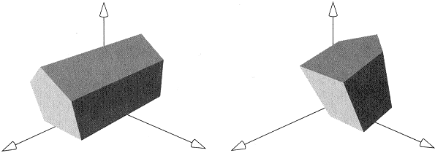
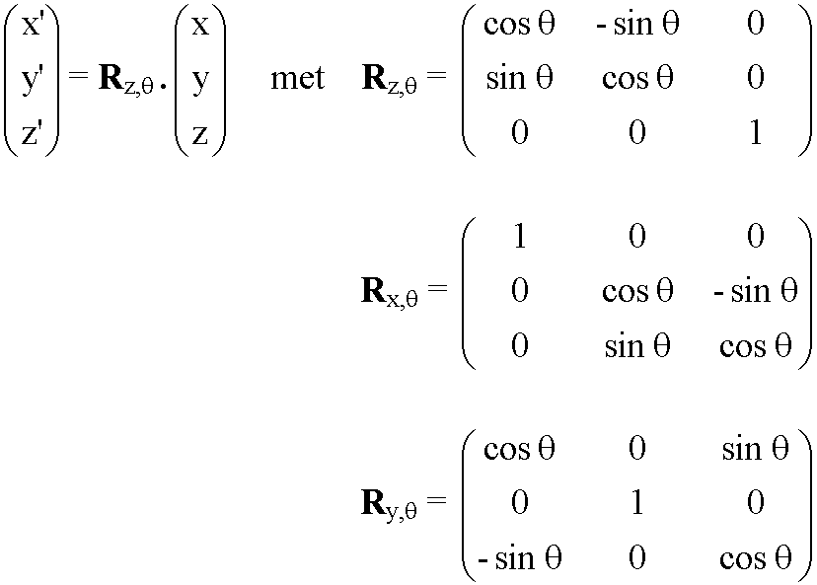
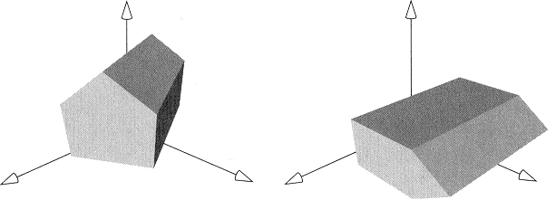
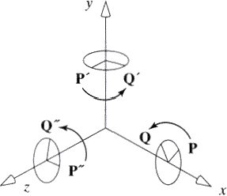
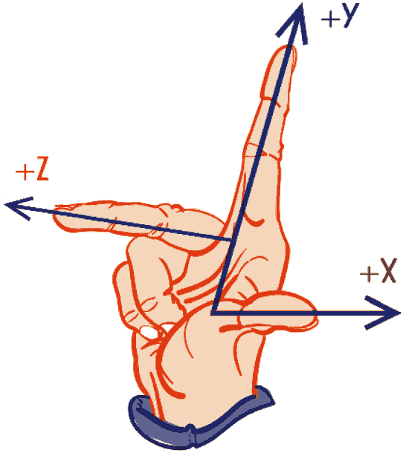
Rotaties
x_{1,0,0} x_{0,1,0} x_{0,0,1}
y_{1,0,0} y_{0,1,0} y_{0,0,1}
z_{1,0,0} z_{0,1,0} z_{0,0,1}
θ=-90°
θ=-70°
θ=+30°

Slide 3
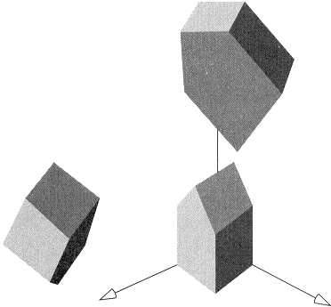
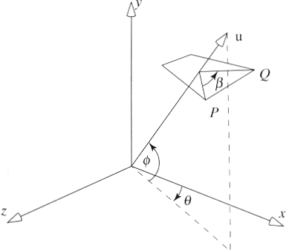
Rotaties

Slide 4
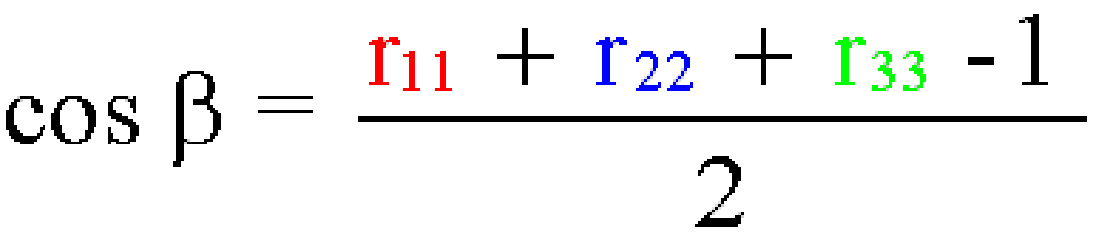
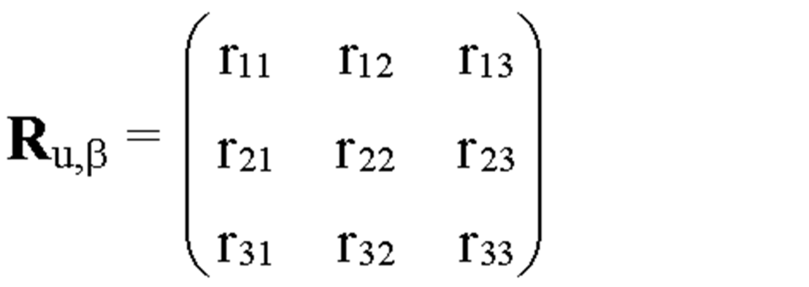
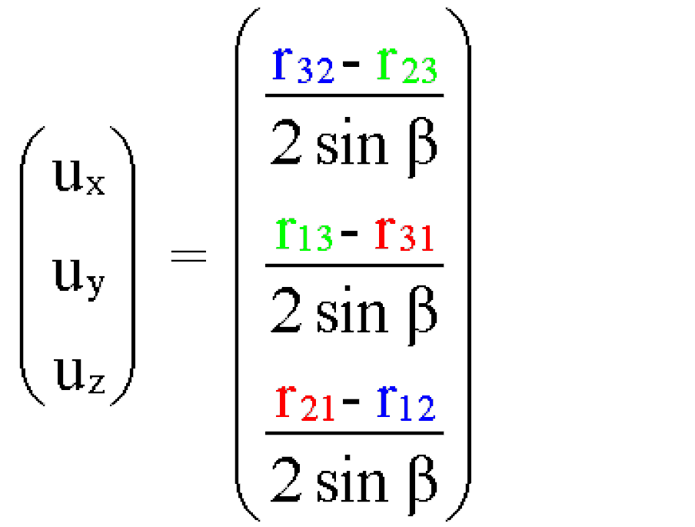
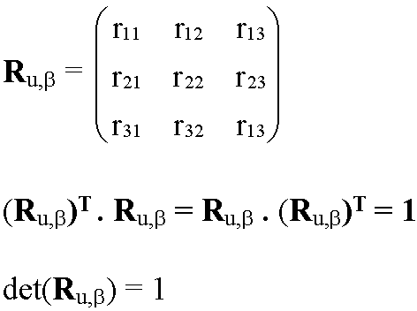
Rotaties

Slide 5
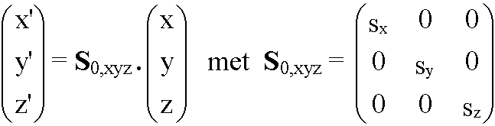
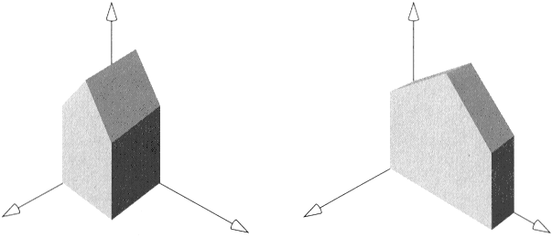
Schaaloperaties

Slide 6
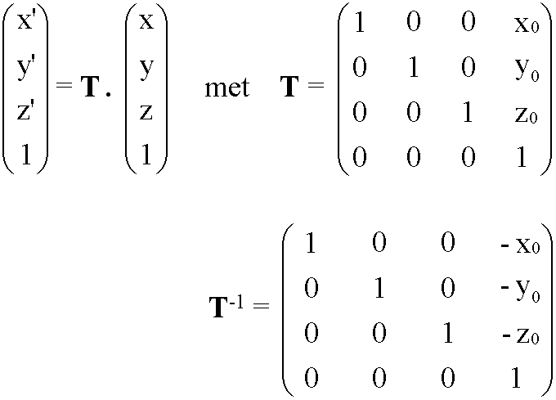
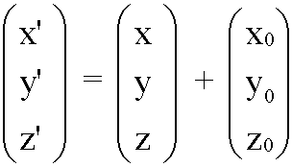
Translaties
in homogene coördinaten:

Slide 7
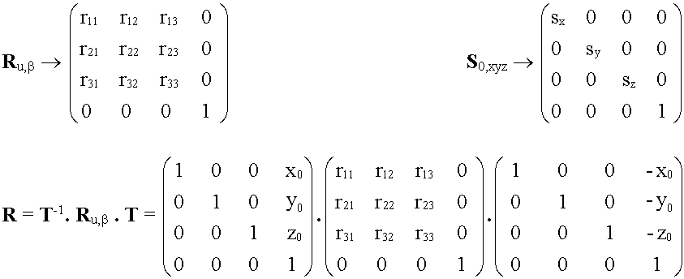
Translaties
rotaties en schaaloperaties in homogene coördinaten
rotaties rond een willekeurig punt (x₀,y₀,z₀)

Slide 8
Perspectieve projecties
(x_{p},y_{p},0)
(θ_{x},θ_{y},θ_{z}) ⇨ (0,0,0)
x
(x,y,z)
z
y

Slide 9
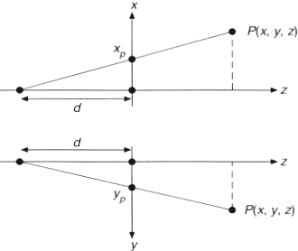
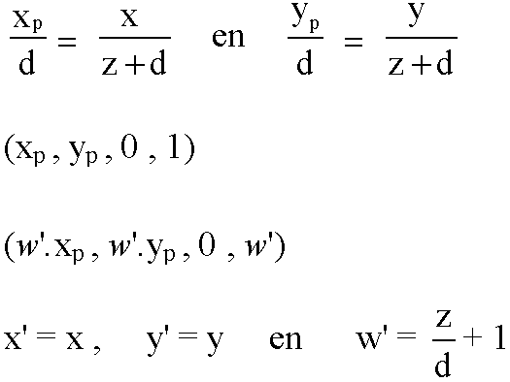
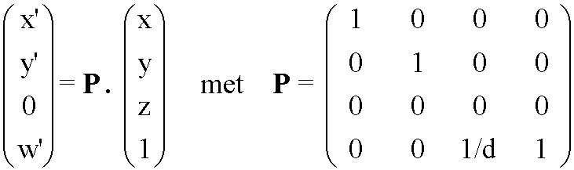
Perspectieve projecties

Slide 10
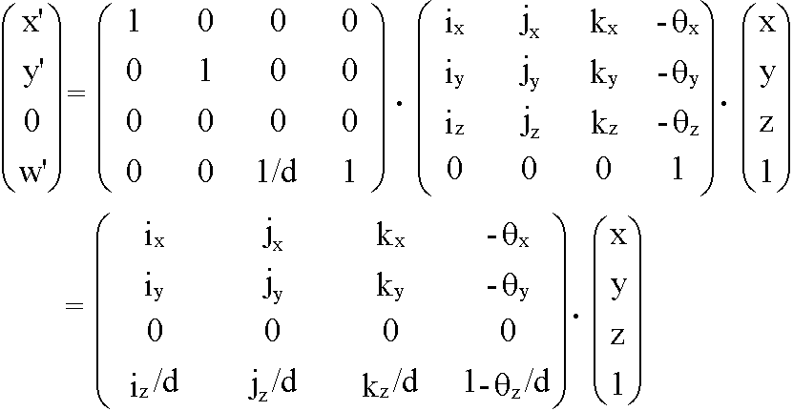
Perspectieve projecties
algemene vorm perspectieve projectie

Slide 11
Clipping
x
z
y

Slide 12
Clipping
x
z
y

Slide 13
Clipping
x
z
y

Slide 14
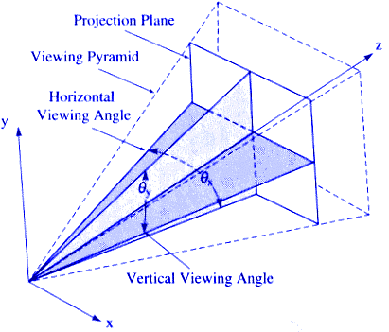
Clipping

Slide 15

Clipping

Slide 16
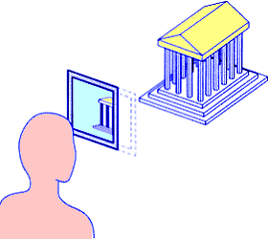
Clipping

Slide 17
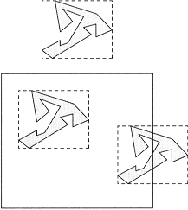
Clipping

Slide 18
Clipping

Slide 19
Clipping

Slide 20
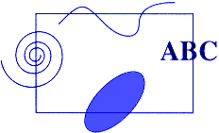
Clipping

Slide 21
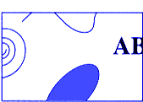
Clipping

Slide 22
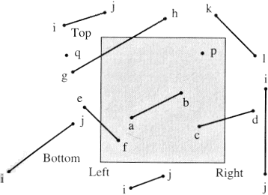
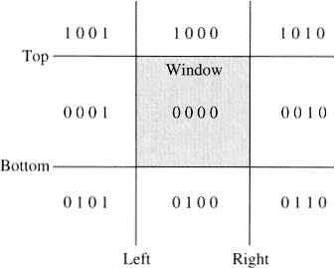
Clipping
Cohen-Sutherland algoritme

Slide 23
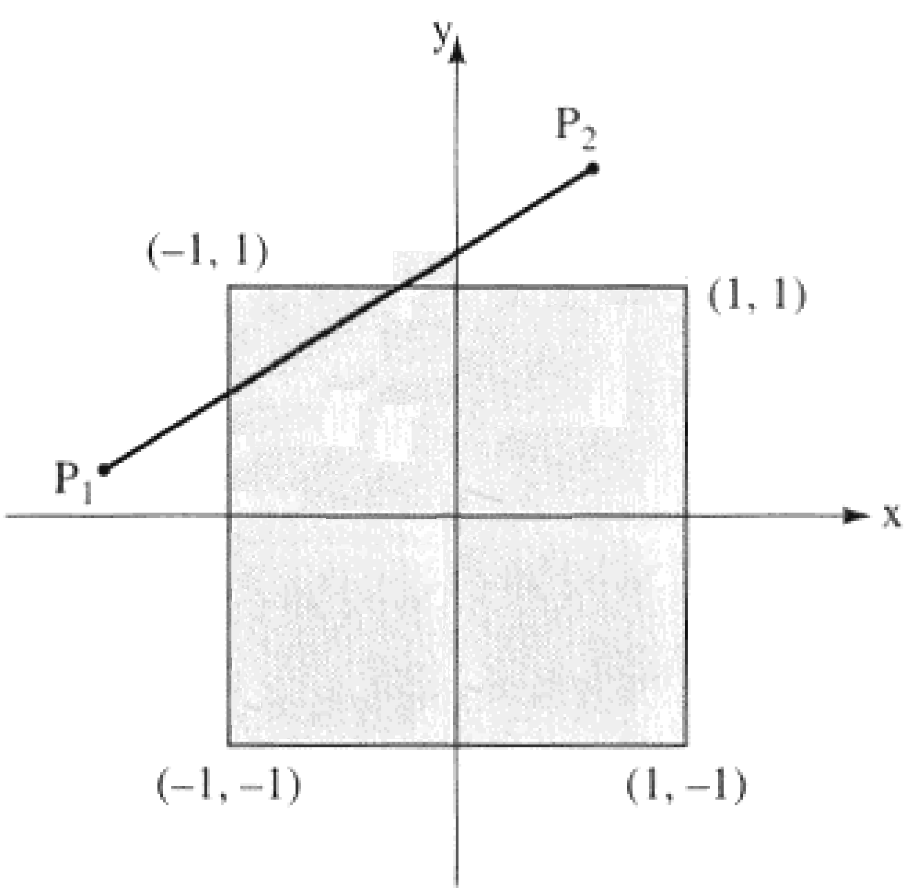
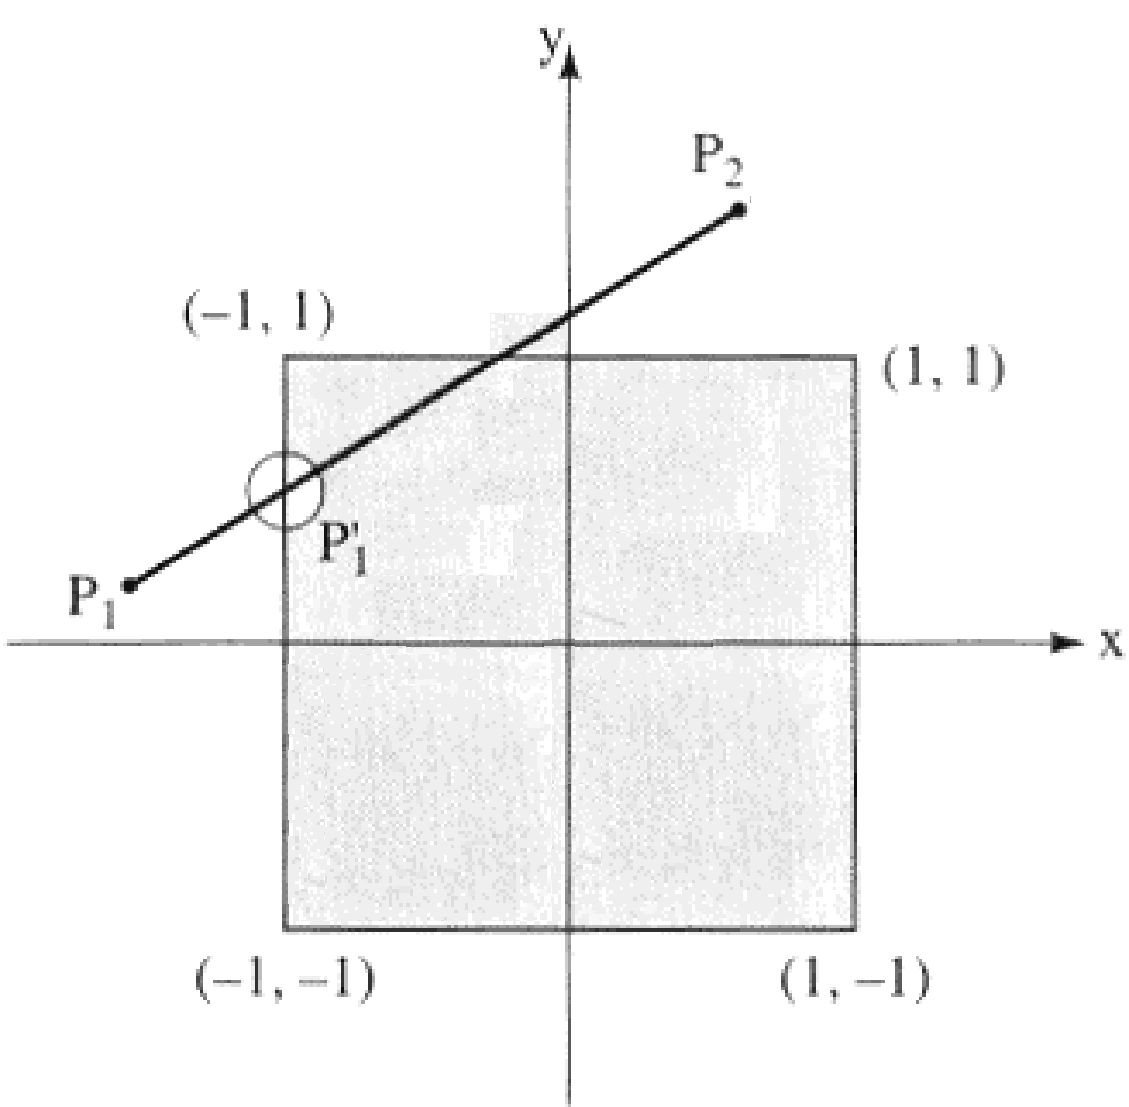
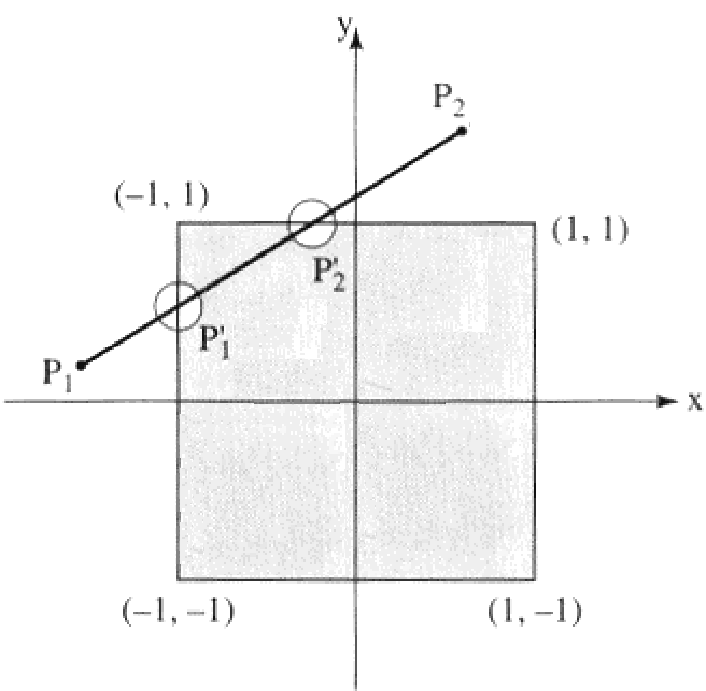
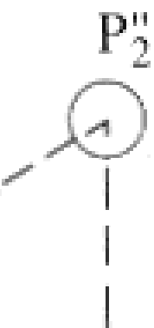
Clipping
Cohen-Sutherland algoritme
1000
1000
0000
0000
0001
0000

Slide 24
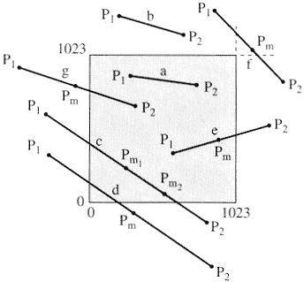
Clipping
Cohen-Sutherland algoritme
1000
1010
0001
0001
0010
0000
0000
0001
0000
0100

Slide 25
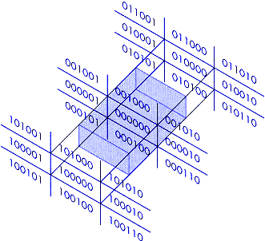
Clipping
Cohen-Sutherland algoritme

Slide 26
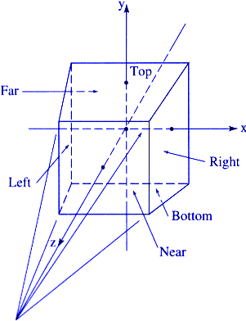
Clipping
Cohen-Sutherland algoritme

Slide 27
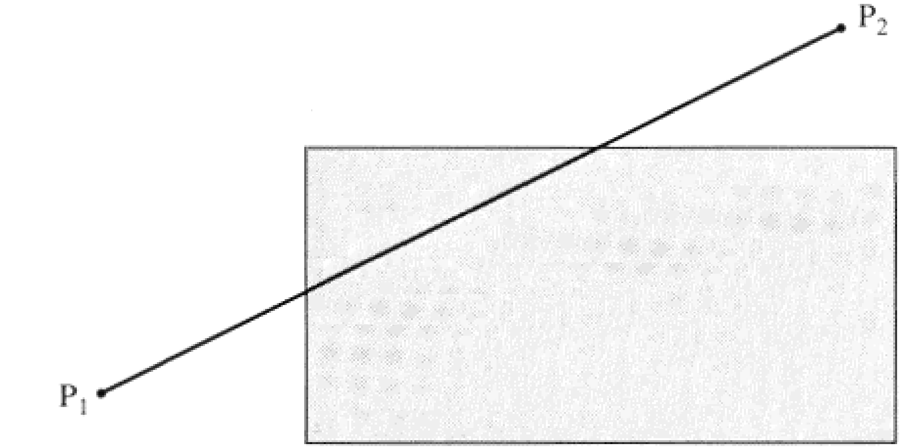
Clipping
Cyrus-Beck algoritme
t=1
t=0
P(t)=P₁+t.(P₂-P₁)

Slide 28
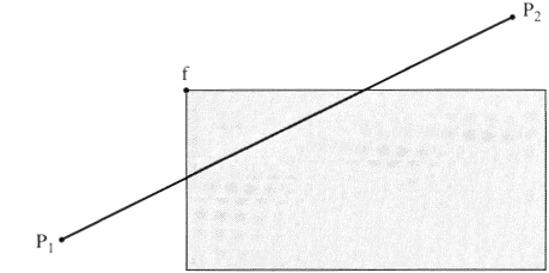
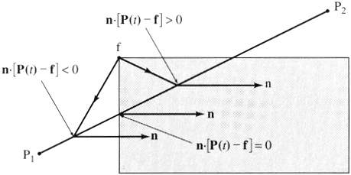
Clipping
Cyrus-Beck algoritme
t=1
t=0
P(t)=P₁+t.(P₂-P₁)

Slide 29
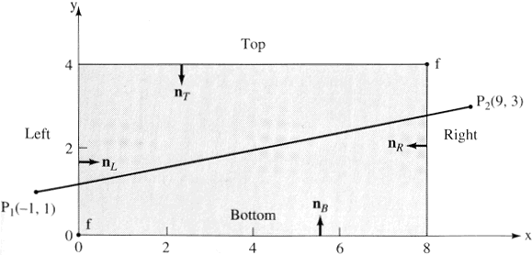
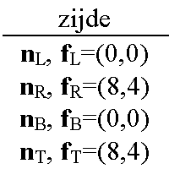
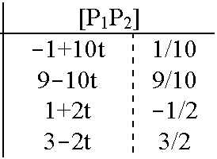
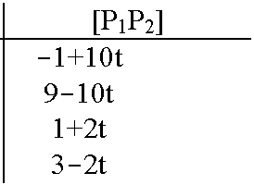
Cyrus-Beck algoritme
(-1+10t , 1+2t )

Slide 30
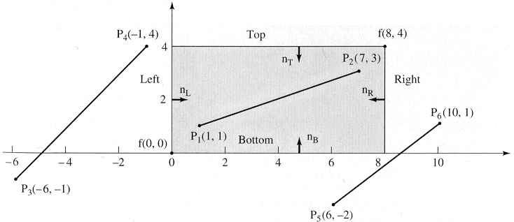
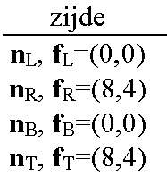
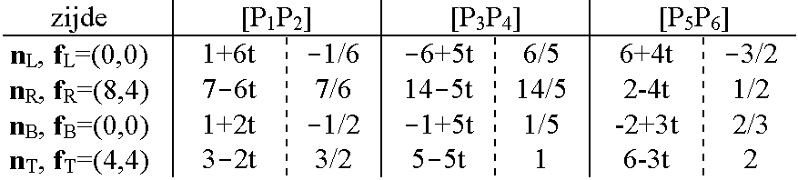
Cyrus-Beck algoritme
(-6+5t , -1+5t )
(1+6t , 1+2t )
(6+4t , -2+3t )

Slide 31
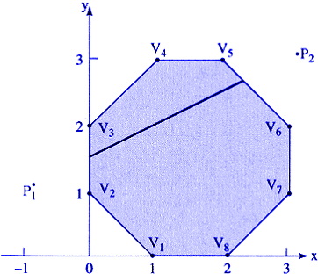


Cyrus-Beck algoritme

Slide 32
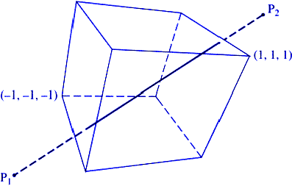
Cyrus-Beck algoritme

Slide 33
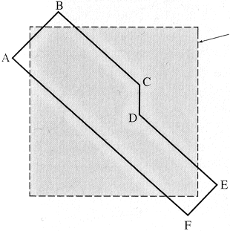
Clipping
Sutherland-Hodgman algoritme

Slide 34
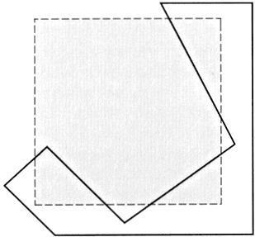
Clipping
Sutherland-Hodgman algoritme

Slide 35
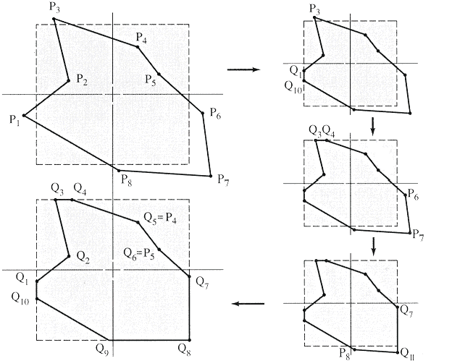
Sutherland-Hodgman algoritme

Slide 36
Sutherland-Hodgman algoritme

Slide 37
Sutherland-Hodgman algoritme

Slide 38
Sutherland-Hodgman algoritme

Slide 39
Sutherland-Hodgman algoritme

Slide 40
Sutherland-Hodgman algoritme

Slide 41
Sutherland-Hodgman algoritme

Slide 42
Sutherland-Hodgman algoritme

